Slide 1
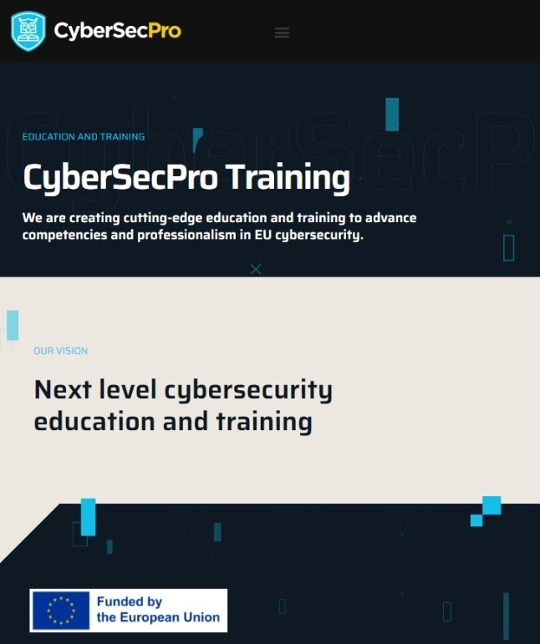


Sicurezza delle infrastrutture energetiche critiche
CSP008_C_E
Presentazione a cura di:

Slide 2
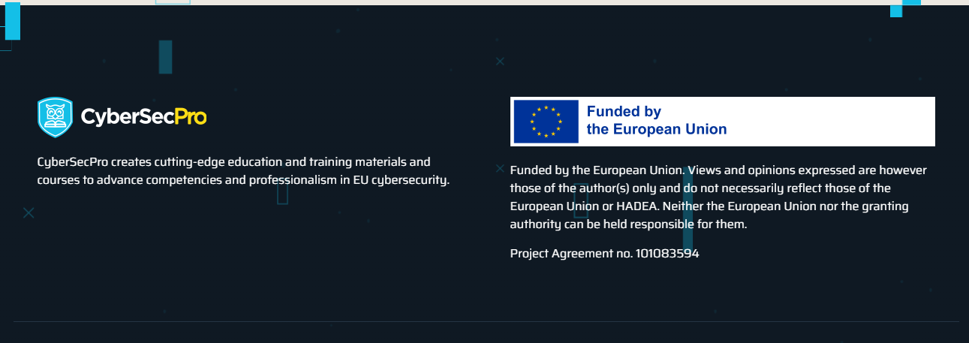

Slide 3


Cybersecurity nelle tecnologie emergenti per la rete energetica - Panoramica del corso
T5.
Sicurezza e resilienza
T6.
Privacy, implicazioni etiche, legali e sociali

Slide 4

Schema di formazione
Argomento-05 - Sicurezza e resilienza
Cybersecurity per le infrastrutture critiche
Difesa perimetrale e rilevamento delle intrusioni
Strategie di resilienza
Recupero dinamico contro gli attacchi informatici
Consapevolezza situazionale e intelligence sulle minacce informatiche
Panoramica dello scenario "Attacco informatico coordinato a un'azienda idrica".
Risposta e mitigazione
Notes:
Dare il benvenuto ai partecipanti alla sessione.
Presentatevi e descrivete brevemente il vostro background nel campo della cybersecurity e delle tecnologie energetiche.
Menzionate l'obiettivo della presentazione odierna: fornire una panoramica delle sfide della cybersicurezza nelle tecnologie energetiche emergenti.

Slide 5

1. Cybersecurity per le infrastrutture critiche
Contesto
Minacce informatiche: Malware, ransomware, phishing, attacchi DDoS.
Sicurezza di rete: Crittografia, firewall, sistemi di rilevamento/prevenzione delle intrusioni (IDS/IPS).
Risposta agli incidenti: Strategie di risposta coordinate, tecniche di rilevamento avanzate.
Notes:
Introdurre i vari tipi di minacce informatiche che le infrastrutture critiche devono affrontare.
Discutere le misure di sicurezza della rete, sottolineando l'importanza della crittografia e di firewall robusti.
Spiegare l'importanza di una strategia coordinata di risposta agli incidenti e di tecniche di rilevamento avanzate per affrontare e mitigare tempestivamente le minacce informatiche.

Slide 6
2. Difesa perimetrale e rilevamento delle intrusioni
Contesto
Difesa perimetrale: Misure fisiche e digitali per proteggere i confini delle infrastrutture critiche.
Rilevamento delle intrusioni: IDS/IPS, rilevamento di anomalie, analisi comportamentale.
Esempi: Implementazione di IDS/IPS in una rete elettrica.
Notes:
Discutere il concetto di difesa perimetrale, comprese le misure di sicurezza fisiche (ad esempio, recinzioni, sorveglianza) e digitali (ad esempio, firewall).
Spiegare come funzionano i sistemi di rilevamento delle intrusioni (IDS) e i sistemi di prevenzione delle intrusioni (IPS) per identificare e ridurre le minacce potenziali.
Fornire esempi di come questi sistemi possano essere implementati in infrastrutture critiche come le reti elettriche per migliorare la sicurezza.

Slide 7
3. Strategie di resilienza
Contesto
Pianificazione della resilienza: Sviluppo di piani per garantire la continuità delle operazioni durante le interruzioni.
Piano di ripristino in caso di disastro: Le fasi di recupero da incidenti gravi, con il ripristino delle funzioni critiche.
Piano di continuità aziendale: Garantire l'operatività dei servizi essenziali.
Notes:
Spiegare l'importanza della pianificazione della resilienza per mantenere la funzionalità delle infrastrutture critiche durante le interruzioni.
Discutere i componenti chiave di un piano di ripristino di emergenza, compresi i backup dei dati e le procedure di ripristino del sistema.
Evidenziare gli elementi di un piano di continuità aziendale, concentrandosi sul mantenimento dei servizi essenziali durante le emergenze.

Slide 8
4. Recupero dinamico contro gli attacchi informatici
Contesto
Recupero dinamico: Tecniche per ripristinare rapidamente le operazioni dopo un attacco informatico.
Strategie: Utilizzo di sistemi ridondanti, failover automatico e monitoraggio in tempo reale.
Esempi: Caso di studio di un recupero dinamico di successo in un'azienda energetica.
Notes:
Definire il recupero dinamico e il suo significato nel contesto degli attacchi informatici.
Discutete le strategie, come i sistemi ridondanti e il failover automatico, che aiutano a garantire un rapido ripristino.
Presentare un caso di studio che illustri il successo del recupero dinamico in uno scenario reale.

Slide 9
5. Consapevolezza situazionale e intelligence sulle minacce informatiche
Contesto
Consapevolezza situazionale: Monitoraggio e analisi in tempo reale delle minacce informatiche.
Informazioni sulle minacce: Condividere i dati sulle minacce e le vulnerabilità emergenti.
Strumenti: Utilizzo di sistemi SIEM (Security Information and Event Management), piattaforme di threat intelligence.
Notes:
Spiegare il concetto di consapevolezza situazionale e la sua importanza nella sicurezza informatica.
Discutere il ruolo dell'intelligence sulle minacce informatiche nell'identificare e mitigare le minacce emergenti.
Introdurre strumenti come i sistemi SIEM e le piattaforme di threat intelligence che aiutano a raggiungere la consapevolezza della situazione.

Slide 10
6. Panoramica dello scenario "Attacco informatico coordinato a un'azienda idrica".
Contesto
Descrizione: Un attacco informatico coordinato prende di mira i sistemi SCADA di un'azienda idrica, interrompendo i processi di approvvigionamento e trattamento dell'acqua.
Impatto: Rischi per la salute pubblica, interruzioni operative, perdite economiche.
Notes:
Fornire un quadro generale dello scenario, descrivendo la natura dell'attacco informatico coordinato e il suo impatto immediato sulle operazioni del servizio idrico.
Discutere le implicazioni più ampie per la salute e la sicurezza pubblica, nonché le conseguenze economiche.

Slide 11
7. Risposta e mitigazione
Contesto
Risposta: Rilevamento dell'incidente, isolamento dei sistemi interessati, coordinamento con i servizi di emergenza.
Mitigazione: Rafforzamento della sicurezza dello SCADA, controlli regolari della sicurezza, formazione del personale sulla risposta agli incidenti informatici.
Notes:
Spiegare le misure adottate durante la risposta all'incidente, compresi il rilevamento e l'isolamento dei sistemi interessati.
Evidenziare l'importanza del coordinamento con i servizi di emergenza per gestire efficacemente la crisi.
Discutere le misure implementate per prevenire attacchi futuri, come il potenziamento della sicurezza degli SCADA e la conduzione di regolari audit di sicurezza e formazione del personale.

Slide 12
Schema di formazione:
Argomento-06 - Privacy, implicazioni etiche, legali e sociali
Considerazioni etiche sulla sicurezza delle infrastrutture critiche
Aspetti legali e problemi di privacy
Impatto sociale della sicurezza delle infrastrutture critiche
Sfide etiche e legali nelle tecnologie emergenti
Strategie per affrontare i problemi etici e di privacy
Panoramica dello scenario "Considerazioni sulla privacy e sull'etica nell'implementazione delle Smart Grid".
Risposta e mitigazione

Slide 13
1. Considerazioni etiche sulla sicurezza delle infrastrutture critiche
Contesto
Principi etici: Garantire privacy, correttezza e trasparenza nelle pratiche di sicurezza.
Dilemmi: Bilanciare le esigenze di sicurezza con i diritti e le libertà individuali.
Esempi: Questioni etiche nella sorveglianza, nella raccolta e nell'utilizzo dei dati.
Notes:
Discutere i principi etici fondamentali che dovrebbero guidare le pratiche di sicurezza delle infrastrutture critiche.
Evidenziare i dilemmi etici che sorgono nel bilanciare le esigenze di sicurezza con i diritti e le libertà individuali.
Fornire esempi di questioni etiche relative alla sorveglianza, alla raccolta e all'utilizzo dei dati nella sicurezza delle infrastrutture critiche.

Slide 14
2. Aspetti legali e problemi di privacy
Contesto
Quadri legali: Regolamenti chiave come GDPR, HIPAA e leggi specifiche del settore.
Requisiti di conformità: Garantire il rispetto degli standard e delle linee guida legali.
Problemi di privacy: Protezione dei dati personali, minimizzazione delle violazioni dei dati.
Notes:
Introdurre i principali quadri normativi e regolamenti relativi alla sicurezza delle infrastrutture critiche.
Discutere i requisiti di conformità e l'importanza di aderire agli standard e alle linee guida legali.
Evidenziare i problemi di privacy, concentrandosi sulla protezione dei dati personali e riducendo al minimo il rischio di violazione dei dati.

Slide 15
3. Impatto sociale della sicurezza delle infrastrutture critiche
Contesto
Resilienza della comunità: Ruolo della consapevolezza e della preparazione del pubblico nel migliorare la resilienza.
Fiducia del pubblico: Mantenere la fiducia del pubblico attraverso una comunicazione trasparente e pratiche etiche.
Equità sociale: Garantire un accesso equo ai servizi essenziali durante le crisi.
Notes:
Spiegare il ruolo della consapevolezza e della preparazione del pubblico nel migliorare la resilienza della comunità.
Discutere l'importanza di mantenere la fiducia del pubblico attraverso una comunicazione trasparente e pratiche di sicurezza etiche.
Evidenziare la necessità di equità sociale per garantire a tutti i membri della comunità l'accesso ai servizi essenziali durante le crisi.

Slide 16
4. Sfide etiche e legali nelle tecnologie emergenti
Contesto
Tecnologie emergenti: AI, IoT, blockchain e le loro implicazioni per la sicurezza delle infrastrutture critiche.
Sfide etiche: Bias nell'IA, problemi di privacy dei dati, uso etico delle tecnologie di sorveglianza.
Sfide legali: Lacune normative, problemi giurisdizionali, difficoltà di applicazione.
Notes:
Discutere le sfide etiche e legali associate alle tecnologie emergenti come AI, IoT e blockchain.
Evidenziano questioni specifiche come i pregiudizi negli algoritmi di IA, i problemi di privacy dei dati con i dispositivi IoT e l'uso etico delle tecnologie di sorveglianza.
Spiegare le sfide legali nella regolamentazione di queste tecnologie, comprese le lacune nelle normative esistenti, le questioni giurisdizionali e le difficoltà di applicazione.

Slide 17
5. Strategie per affrontare la privacy e le questioni etiche
Contesto
Privacy by Design: Incorporare le considerazioni sulla privacy nella progettazione di sistemi e processi.
Linee guida etiche: Sviluppare e rispettare le linee guida etiche per le pratiche di sicurezza.
Coinvolgimento degli stakeholder: Coinvolgere diverse parti interessate nei processi decisionali.
Notes:
Spiegare il concetto di Privacy by Design e la sua importanza nella protezione dei dati personali.
Discutere lo sviluppo e l'implementazione di linee guida etiche per garantire pratiche di sicurezza responsabili.
Evidenziare l'importanza di coinvolgere diverse parti interessate, compreso il pubblico, nei processi decisionali per affrontare efficacemente le questioni etiche e di privacy.

Slide 18
6. Panoramica dello scenario "Considerazioni etiche e sulla privacy nell'implementazione delle Smart Grid".
Contesto
Descrizione: L'implementazione di un sistema di reti intelligenti solleva problemi etici e di privacy per quanto riguarda la raccolta e l'utilizzo dei dati.
Impatto: Riscontro pubblico, controllo normativo, potenziali violazioni dei dati.
Notes:
Fornire un quadro generale dello scenario, descrivendo l'implementazione della rete intelligente e le relative problematiche etiche e di privacy.
Discutete l'impatto di queste preoccupazioni sulla percezione e sulla fiducia del pubblico, nonché sul potenziale controllo normativo e sulle violazioni dei dati.

Slide 19
7. Risposta e mitigazione
Contesto
Risposta: Conduzione di valutazioni d'impatto sulla privacy, coinvolgimento della comunità, risposta alle preoccupazioni del pubblico.
Mitigazione: Implementare solide misure di protezione dei dati, sviluppare linee guida etiche per l'utilizzo dei dati, garantire la conformità alle normative sulla privacy.
Notes:
Spiegare le misure adottate per rispondere ai problemi etici e di privacy, tra cui l'esecuzione di valutazioni dell'impatto sulla privacy e il coinvolgimento della comunità per affrontare le preoccupazioni del pubblico.
Discutere le misure di mitigazione implementate per proteggere i dati, come ad esempio solide misure di protezione dei dati e lo sviluppo di linee guida etiche per l'utilizzo dei dati.
Evidenziare l'importanza di garantire la conformità alle norme sulla privacy per mantenere la fiducia del pubblico ed evitare sanzioni normative.

Slide 20

Grazie
Si prega di inviare tutte le domande a:
gehad@example.com

